Slide 1
TỰ NHIÊN XÃ HỘI 2
BÀI 22: CHĂM SÓC, BẢO VỆ CƠ QUAN VẬN ĐỘNG
( Tiết 1)

Slide 2

MỤC TIÊU:
Kể tên được những việc làm giúp chăm sóc, bảo vệ cơ quan vận động.
Kể tên được những việc gây hại cho cơ quan vận động.
Thực hiện được đi, đứng, ngồi, bê, mang cặp đúng tư thế để phòng tránh cong vẹo cột sống.

Slide 3



Khi em bị ngã, em cảm thấy như thế nào?
Cơ quan nào dễ bị thương nhất khi ngã?

Slide 4


KHÁM PHÁ

Slide 5



Quan sát hình dưới đây và nêu các việc làm cần thiết để chăm sóc, bảo vệ cơ quan vận động.
Hai bạn nhỏ đang chơi cầu lông giúp rèn luyện sức khỏe.
Bạn nam ngồi học đúng tư thế, để tránh vẹo cột sống.

Slide 6

Quan sát hình dưới đây và nêu các việc làm cần thiết để chăm sóc, bảo vệ cơ quan vận động.
Bạn nữ ăn uống đủ chất giúp cơ thể khỏe mạnh.
Bạn nam ngồi học đúng tư thế, để tránh vẹo cột sống.

Slide 7


Kể tên những việc làm có lợi cho cơ quan vận động?
Tập thể dục.
Ăn uống đủ chất.
Ngồi học đúng tư thế
Cần thận khi chơi thể thao

Slide 8





Em đã thực hiện được những việc làm nào?

Slide 9
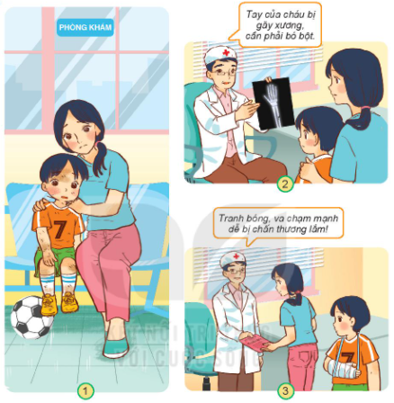

Quan sát hình sau và giả thích vì sao tay bạn Minh phải bó bột?

Slide 10

2. Theo em, cần chú ý điều gì khi chơi thể thao để bảo vệ cơ quan vận động?

Slide 11

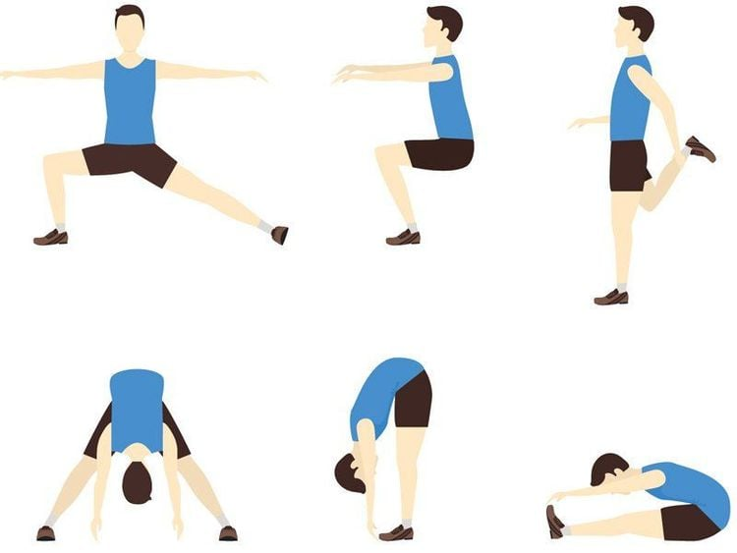
Chúng ta nên.....
Khởi động trước khi tập thể thao

Slide 12
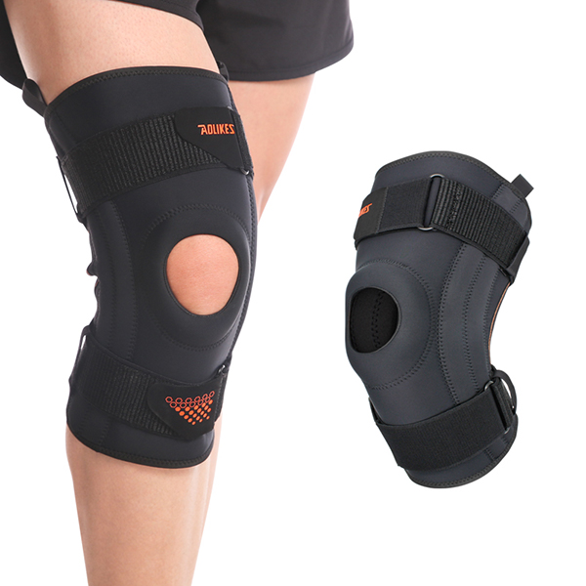
Chúng ta nên.....
Dùng đồ bảo vệ đầu gối

Slide 13
Để chăm sóc bảo vệ cơ quan vận động cần ăn uống đầy đủ, vận động đúng tư thế và tránh không để bị trấn thương.

